Slide 1
毕业答辩
基于DPDK的轻量级高性能
防火墙设计与实现
High-Performance Packet Firewall Based on DPDK
答辩人：杨毅
计算机科学与技术学院
2025年5月

Slide 2
目录
01
背景与意义
04
Web管理平台
DPDK技术与系统目标
Go后端 + Vue3前端
02
系统架构设计
05
测试与实验数据
数据面/控制面/Web三层架构
功能测试 + 性能测试
03
核心模块实现
06
总结与展望
ACL · 会话跟踪 · 路由ARP · 控制面
系统亮点 + 改进方向
2

Slide 3
01
背景与意义
课题背景
DPDK技术优势
系统目标
网络带宽持续提升，攻击手段日益复杂化
用户态轮询：绕过内核，零系统调用开销
高性能：基于DPDK实现线速数据包处理
传统内核防火墙：中断驱动 → CPU占用高、吞吐低
大页内存：减少TLB Miss，提升缓存命中率
可扩展：模块化设计，ACL/路由/会话/限速
有效吞吐量仅能达到 30%~50%
CPU绑定 + 批量处理 + 零拷贝 + 多队列RSS
可管理：Web界面 + CLI + REST API
3

Slide 4
02
系统架构设计
Vue3 前端
核心模块
HTTP REST · Element Plus · ECharts
↓
ACL 规则引擎
（IPv4/IPv6）
攻击检测
（端口扫描封禁）
Go 后端
REST API · SQLite持久化 · TCP CLI客户端
↓
会话跟踪
（rte_hash O(1)）
速率限制
（令牌桶算法）
C 控制平面
DPDK SECONDARY · TCP CLI服务端 · 共享内存读写
路由查找
（rte_lpm O(1)）
IPC 通信
（共享内存 + rte_ring）
↓
C 数据平面
ARP/ND 缓存解析
DPDK PRIMARY · 包处理流水线 · NIC PMD
4

Slide 5
02
数据面处理流水线
1
2
3
4
批量收包
协议解析
攻击检测
速率限制
rte_eth_rx_burst
最多32包/次
Ethertype分派
IPv4/IPv6/ARP
端口扫描封禁
SYN/UDP统计
令牌桶算法
TCP SYN & UDP
4
6
7
8
ACL检查
连接跟踪
路由转发
批量发送
5元组线性匹配
拒绝日志记录
rte_hash O(1)
per-lcore会话表
LPM查找
ARP/ND解析
TX缓冲排空
~100μs周期
多核模型：收包核 + 处理核 + 发包核分离 · RSS保证流亲和性 · 每核独立处理无锁快速路径
5

Slide 6
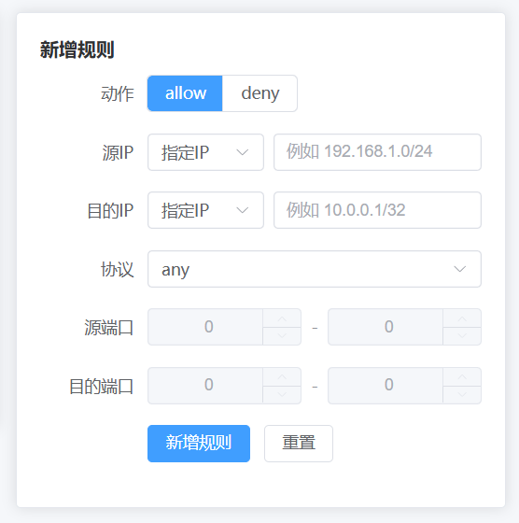
03
ACL模块设计
五元组规则 + 动态管理
源IP
src_ip / src_mask
目的端口
dst_port_min ~ max
目的IP
dst_ip / dst_mask
协议
proto (TCP/UDP/ICMP/...)
源端口
src_port_min ~ max
动作
allow=1 / deny=0
动态管理命令
add
del
clear
list
hits
1
复制活跃ctx[0] → 非活跃ctx[1]
2
在ctx[1]上原地执行CRUD修改
双缓冲无锁更新机制
3
原子切换active索引指向ctx[1]
4
数据路径始终无锁读取，零阻塞
6

Slide 7
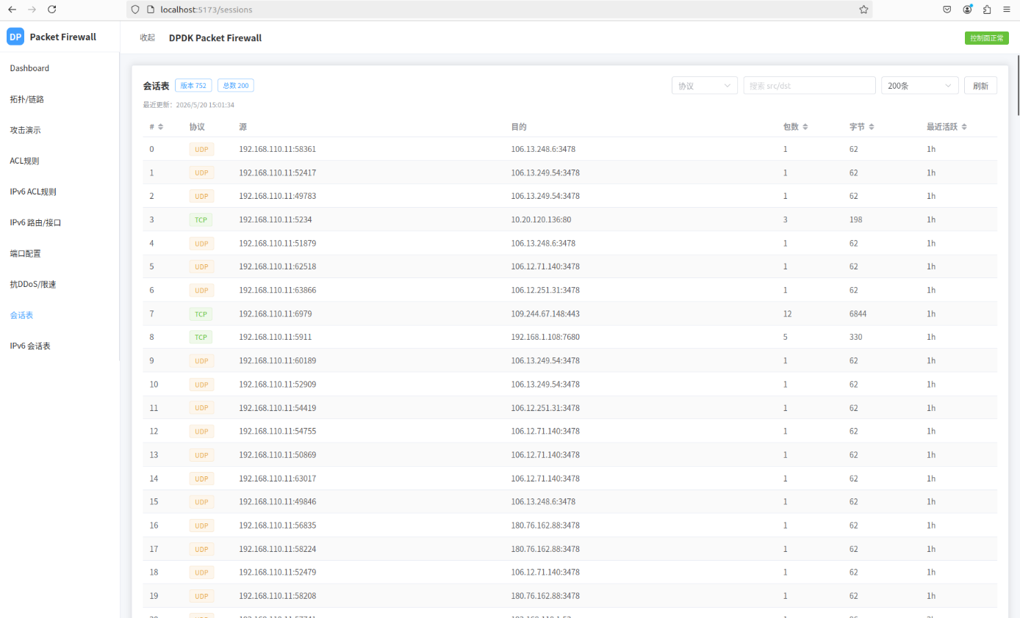
03
会话跟踪
连接跟踪 (Session Tracking)
数据结构
5元组键：src_ip/dst_ip/src_port/dst_port/proto
查找算法
DPDK rte_hash，O(1)时间复杂度
TCP状态机
SYN → ESTABLISHED → FIN/RST 全状态跟踪
UDP伪状态
基于超时机制的伪连接跟踪
per-lcore隔离
每核独立哈希表，消除缓存行争用
超时清理
定时软过期 + 共享内存同步(4096条)
7

Slide 8
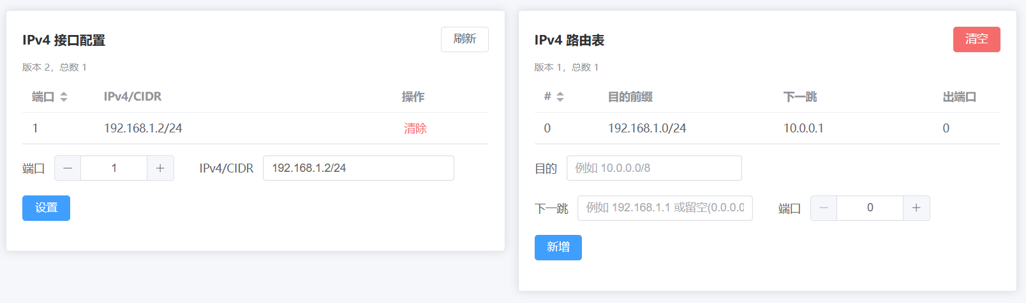
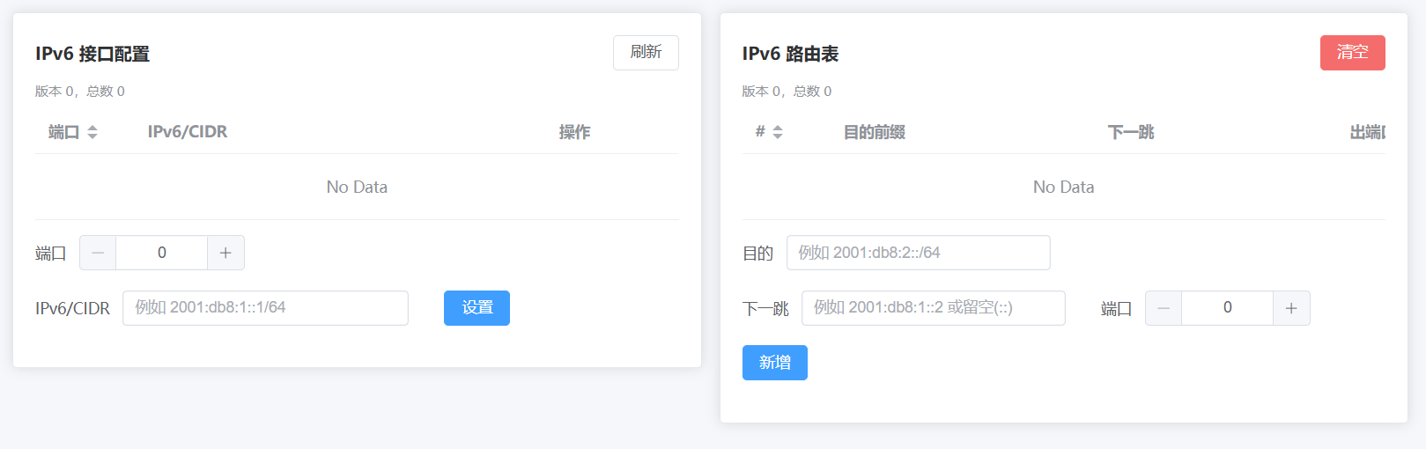
03
路由与ARP解析
路由查找与ARP解析
路由查找 (rte_lpm)
Dir-24-8算法实现，O(1)查找复杂度
最长前缀匹配(LPM)路由表
支持IPv4/IPv6双栈
ARP/ND缓存解析
哈希表维护 IP→MAC 映射关系
支持ARP请求/响应/邻居通告
挂起队列机制：MAC未知时先挂起包
老化机制定期清理无效条目
8

Slide 9
03
控制面CLI与IPC通信
CLI命令系统
IPC通信机制
acl
IPv4 ACL规则CRUD
port
端口收发包统计
rte_memzone 共享内存
15个共享结构体
配置/统计双向传输
acl
ACL命中统计
ifcfg4
IPv4端口配置
acl6
IPv6 ACL规则CRUD
route6
IPv6路由管理
rte_ring 无锁队列
ACL命令/响应环
MP/SC模式 1024容量
session
IPv4连接表查询
attack
攻击防御配置
deny
IPv4拒绝日志
ddos
DDoS限速配置
版本号
rte_atomic64_t版本号
wmb/rmb保证一致性
9

Slide 10
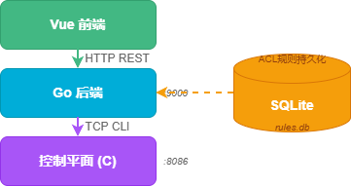
04
Web管理平台
前端技术栈 (Vue 3)
Go后端架构
Vue 3
Composition API
TypeScript
类型安全
Element Plus
企业级UI组件
Pinia
轻量状态管理
17个REST API端点
SQLite规则持久化(rules.db)
启动时自动同步规则到数据平面
TCP CLI连接控制平面(:8086)
ECharts
数据可视化图表
Axios
HTTP API客户端
10个功能页面：仪表盘 · 拓扑图 · ACL(IPv4/IPv6) · 路由表 · 端口配置 · DDoS防护 · 连接表 · 攻击演示
10

Slide 11
05
测试环境
功能测试环境
性能测试环境（虚拟化）
CPU
Intel Xeon E3-1230 v3
防火墙VM
网卡
Realtek RTL8111/8168
6 vCPU / 6GB 内存
VMXNET3 网卡
DPDK 24.11 + 数据面程序
PMD驱动
AF_PACKET
操作系统
Ubuntu 22.04
发包器VM
2 vCPU / DPDK发包器
VMXNET3 网卡
VMnet2 / VMnet3 虚拟网络
可调节包大小/速率/协议
DPDK版本
24.11
11

Slide 12
05
测试结果
功能测试
性能测试
ACL规则匹配：所有用例通过（allow/deny/优先级）
连接跟踪：TCP三次握手/四次挥手/RST/UDP超时清理
CLI命令：add/del/clear/list/port stats/session list 全部正确
Web管理：规则增删、实时刷新、图表展示均正常
全程无丢包，转发稳定
大包(≥512B)达到线速（VMXNET3）
小包(64B/128B)受虚拟交换机开销限制
相比内核防火墙，显著降低中断/拷贝开销
包大小
理论线速(Mpps)
吞吐量(Mpps)
带宽(Mbps)
线速占比
64B
1.488
0.449
230.0
23.0%
128B
0.844
0.411
421.3
42.1%
性能测试数据
256B
0.452
0.394
807.5
80.8%
512B
0.234
0.285
1167.9
100%
1024B
0.119
0.319
2613.8
100%
1514B
0.081
0.262
3179.9
100%
12
注：512B以上带宽超过1Gbps，网卡成为瓶颈

Slide 13
06
系统亮点与改进方向
系统亮点
不足与改进方向
数据面/控制面分离架构
ACL线性遍历
PRIMARY/SECONDARY进程解耦，独立演进
集成rte_acl (HyperSplit) 多模式匹配
IPv4/IPv6双栈支持
统一流水线，完整双栈覆盖
IPv6扩展头
状态化连接跟踪
完善NDP及IPv6扩展头部处理能力
rte_hash O(1)查找，支持TCP/UDP
Web + CLI双管理接口
硬件测试环境
Vue3前端/17个REST API/25项CLI命令
采用支持dpdk的网卡进行性能测试
配置持久化
SQLite数据库，启动时自动同步规则
网卡兼容
无锁快速路径
支持i40e、mlx5等高速网卡
per-lcore数据隔离，零拷贝批量处理
13

Slide 14
06
性能优化设计要点
批量收发包
rte_hash
01
05
rte_eth_rx_burst 32包/次
TX缓冲约100μs定时排空
高速哈希会话表
per-lcore实例化
Per-lcore隔离
无锁环队列
02
06
会话/扫描/限速表每核独立
消除跨核缓存行争用
ACL命令/响应ring
MP/SC模式零开销
ACL双缓冲
版本号
03
07
ctx[0]/ctx[1]双份上下文
读路径始终无锁
共享配置无锁读
原子版本号保证一致
DPDK LPM
04
Dir-24-8算法
O(1)最长前缀匹配
14

Slide 15
06
性能分析
小包性能受限 (64B/128B)
受虚拟交换机 (vSwitch) + VMXNET3 驱动开销限制
每个包都需要穿越虚拟化层，额外开销显著
中断和拷贝操作累积导致吞吐量下降
大包达到线速 (≥512B)
VMXNET3 协商为 10Gbps 网卡成为瓶颈
防火墙自身处理能力充足，包处理流水线无瓶颈
512B以上带宽超过 1Gbps，实现线速转发
全程无丢包，转发稳定
系统在高负载下表现稳定，无丢包现象
批量处理和 TX 缓冲排空策略有效
Per-lcore 隔离避免了锁竞争带来的抖动
结论：相比传统内核防火墙，DPDK用户态路径显著降低中断/拷贝开销，在大包场景下可达到线速处理能力
15

Slide 16
06
总结
工作总结
未来展望
基于DPDK设计实现了高性能数据包防火墙
支持IPv4/IPv6双栈，完整数据平面流水线
ACL过滤 + 连接跟踪 + 路由转发 + 攻击检测 + 速率限制
三层IPC：共享内存 + 无锁环 + 双缓冲机制
Vue3 + Go + C控制/数据平面完整管理链
Per-lcore无锁设计，验证了DPDK在高速网络环境下的可行性
集成rte_acl (HyperSplit) 提升ACL大规模规则性能
支持应用层协议深度包检测 (DPI)
多NUMA节点感知内存分配优化
引入eBPF/XDP辅助数据平面加速
支持i40e、mlx5等高速物理网卡
16

Slide 17
06
致谢
感谢各位老师的聆听与指导！
17

